Slide 1
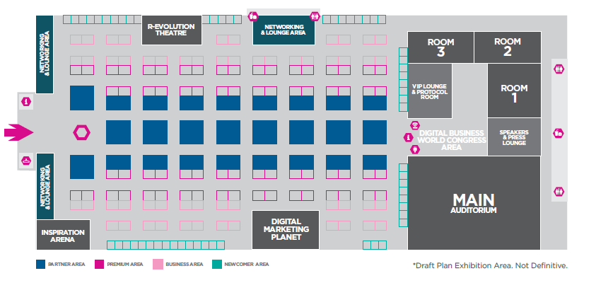

Agenda Telefónica Empresas
DES2019
Martes, 21 de mayo
Miércoles, 22 de mayo
Jueves, 23 de mayo
DIGITAL TITAN
Main Auditorium
R-evolution Theatre
BigData & Analytics
11:00 – 11:30 | J María Álvarez-Pallete
TBC | Ferrán Adriá Archivo Digital del sistema de innovación
11:20 – 11:40 | Elena Gil Conecting Big Data an AI with business
Room 3
Industry 4.0
España Pyme Digital
Red Stage
12:20 – 13:00 | Andrés Escribano Tha gains of transitioning to an Integrated Factory
11:40 – 12:00 | Alberto Fernández Migrar a la nube no es tarea fácil… ¿o sí?
Room 1
Retail,eCommerce&Logistics Industry
Room 3
Banking&Insurance
Digital Market Planet
12:20 – 13:00 | Carlos Marina Mesa Redonda Retail Evolution. The rise of new purchasing behaviors
13:00 – 13:20 | Juan Vicente Martín TBC
13:20 – 13:40 | Hugo de los Santos TBC
Room 2
Telco&Media&Entertaiment
Inspiration Arena
Cloud Series
TBC | Carlos Rabazo Smart Stadium TBC
16:20 – 16:40 | José María Cuéllar Multi-cloud as digital transformation enabler
13:00-13:20 | Sergio Oslé Di hola a la nueva tv
España Pyme Digital
Red Stage
R-evolution Theatre
Cybersecurity Tech Series
13:20 – 13:40 | Virginia Cabrera ¿Apocalypsis del comercio o metamorfosis del punto físico?
17:40 – 18:00 | Pedro Pablo Pérez TBC
R-evolution Theatre
IoT Series
13:20 – 13:40 | Vicente Muñoz The Things Connection
Room 3
Banking&Insurance
Room 2
Telco&Media
Room 1
Retail&eCommerce
MAIN AUDITORIUM
Acceso solo con invitaciones VIP

